Slide 1
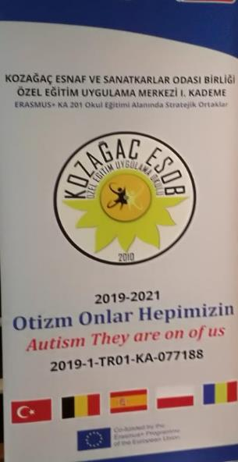
Autism They are On Of Us 2019-1-TR01-KA201-077188
24-28 IANUARIE 2022
BRUXELLES, BELGIA
Konya, 27-28 February 2020

Slide 2
Scopul proiectului
Să îmbunătățească abilitățile de viață ale copiilor diagnosticați cu tulburări din spectrul autist, pentru a-și reduce comportamentele stereotipe, pentru a facilita adaptarea lor la viața socială, pentru a-i ajuta pe ei și pe familiile lor să își cunoască drepturile, pentru a se asigura că sunt fericiți si integrați prin valorificarea si maximizarea capacităților personale.

Slide 3
Obiectiv principal
Conștientizarea rolului școlii și al familiei în viața copiilor diagnosticați cu tulburări de spectru autist prin îmbunătățirea cunoștințelor și competențelor familiilor lor și a profesorilor care lucrează în acest domeniu

Slide 4
Grup țintă
direct: persoane care lucrează în context educațional - psihologi, profesori care urmăresc să-și consolideze competențele în legătură cu ASD
indirect: elevi, profesori, familii ale copiilor cu ASD
alte părți interesate: comunități locale, agenții de angajare care lucrează cu persoane cu nevoi speciale, camere de comerț, IMM-uri.

Slide 5
Rezultate estimate
Planuri individuale de instruire și servicii familiale, planificare a serviciilor de instruire, spot publicitar și ghid de utilizare a tehnologiilor digitale
Conferințe și seminarii, broșuri și videoclipuri ce vor asigura conștientizarea comunicării școală-familie-copil

Slide 6
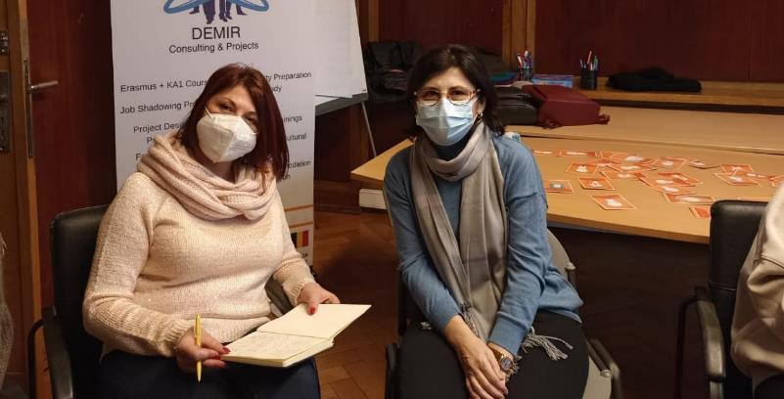
Activitatea derulată în bruxelles, belgia perioada: 24-28 ianuarie 2022 instituția ORGANIZATOARE: DEMIR Consulting&Projects parteneri: Turcia, Spania, Belgia, Polonia, România tipul activității: Program de formare pe problematica tulburărilor de spectru autist

Slide 7
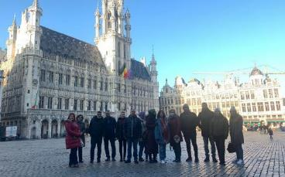
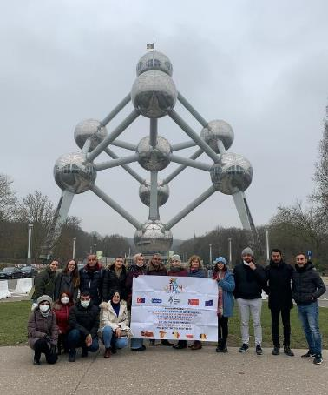
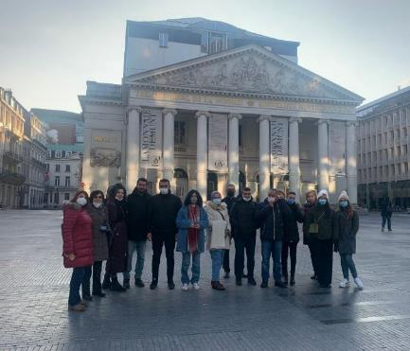
Ziua 1: 24.01.2022
Aspecte culturale - Bruxelles

Slide 8
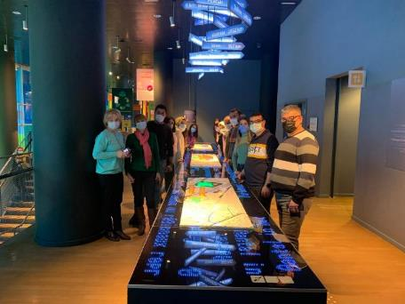
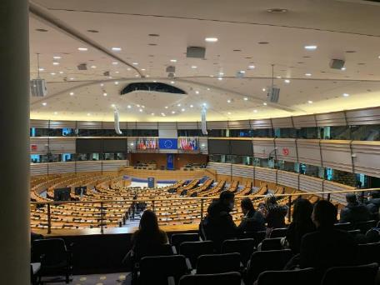
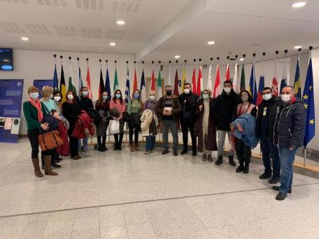

Slide 9
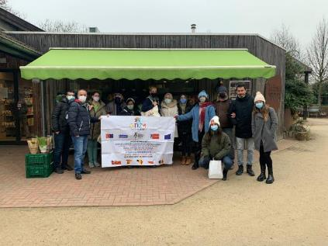
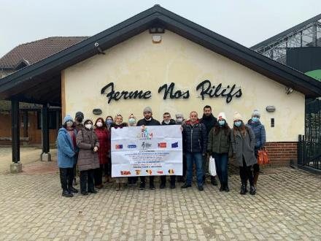
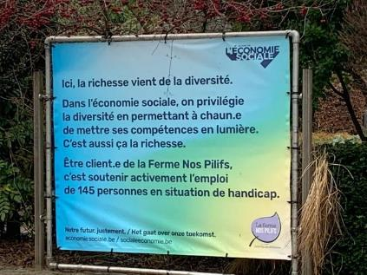
Ziua 2: 25.01.2022
Vizită tehnică la ferma Nos Pilifs
locație care susține activitatea profesională pentru 145 de persoane cu dizabilități

Slide 10
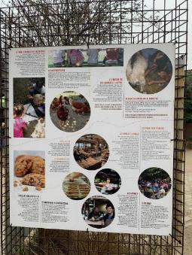
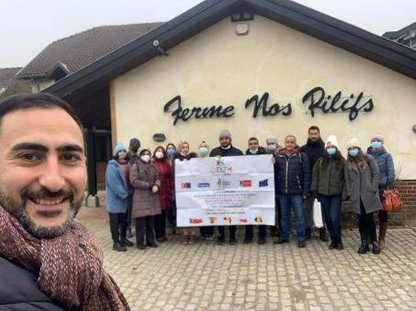
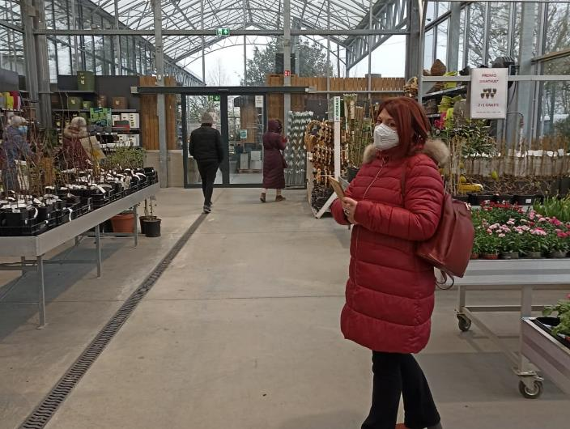
O experiență interesantă a fost vizita la Ferme Nos Pilifs, care sprijină integrarea profesională a peste 140 de persoane cu diverse dizabiltăți și autism. Aceștia sunt implicați în diverse activități practice, iar produsele fermei sunt comercializate în magazinele locale, comunitatea susținând astfel integrarea în muncă a persoanelor cu dizabilități.

Slide 11
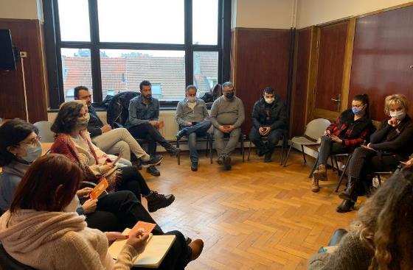
Ziua 3: 26.01.2022
Activitate de formare
Specialiștii din țările implicate au dezbătut probleme teoretice și au identificat practici educaționale care pot fi aplicate pentru integrarea școlară a elevilor cu tulburări din spectrul autist. În centrul activităților au fost modalitățile practice de integrare școlară și intervențiile terapeutice ale specialiștilor care pot facilita adaptarea elevilor cu tulburări de spectru autist la mediul școlar, precum și modalitățile de inserție socio-profesională pentru acesată categorie de elevi.
O atenție deosebită s-a acordat mijloacelor de integrare școlară a copiilor cu TSA, creării unor medii școlare incluzive și identificării de strategii, metode și materiale care pot facilita adaptarea școlară a acestor elevi. Din discuțiile și dezbaterile seminariilor s-au conturat practici educaționale care pot conduce la înțelegerea dificultăților copiilor cu autism.

Slide 12
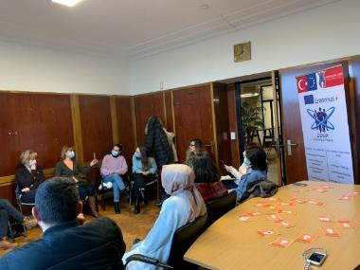
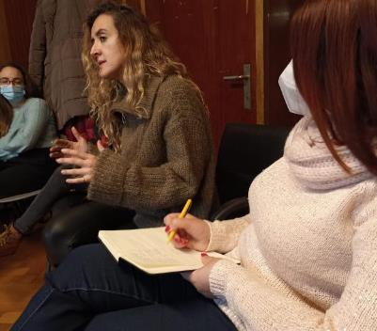
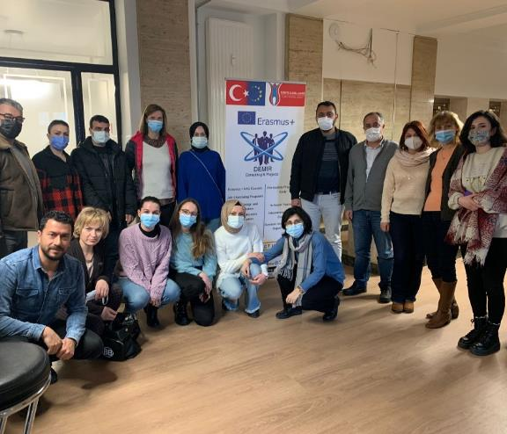
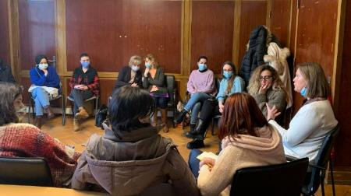

Slide 13
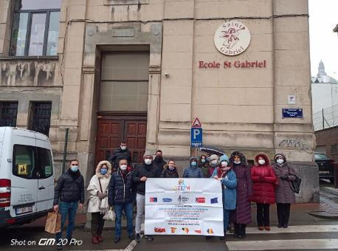
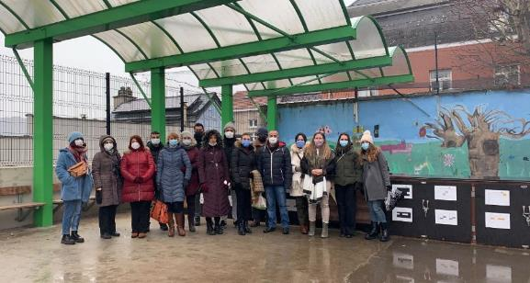
Ziua 4: 27.01.2022 Vizită la Școala Specială ”St Gabriel” - BRUXELLES Aspectele teoretice și practicile educaționale au fost completate de o vizită la această școală specială pentru elevi cu tulburări de învățare și tulburări de limbaj, care școlariza și copii diagnosticați cu TSA.

Slide 14
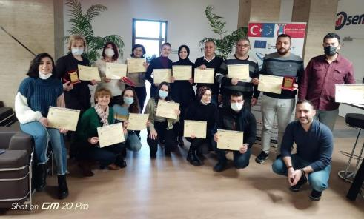
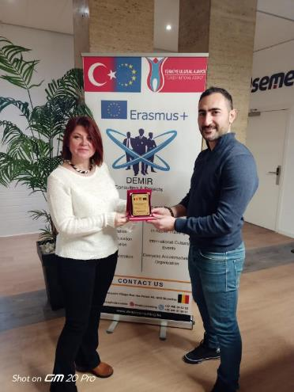
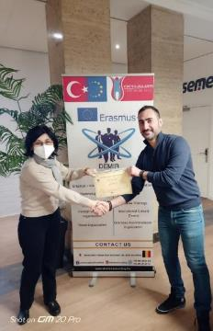
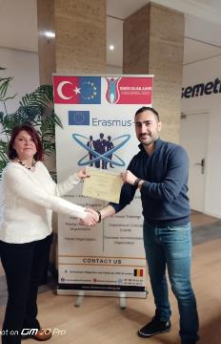
Ziua 5: 28.01.2022
Ceremonie de absolvire

Slide 15
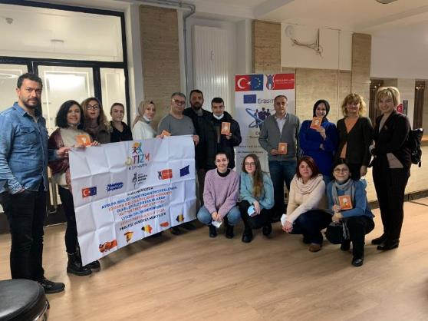
Inspectoratul Şcolar Judeţean Iaşi
Participare Bruxelles, BELGIA
Gabriela RAUS - inspector pentru învățământ special, Inspectoratul Școlar Județean Iași
Mariana POP - profesor psihopedagog, Școala Gimnazială Specială “Constantin Păunescu” Iași
Konya, 27-28 February 2020

